Slide 1
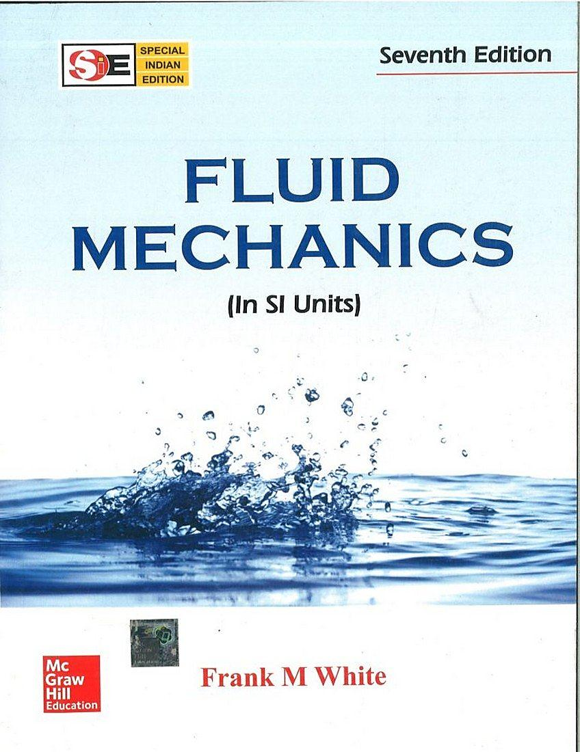

دانشکده مهندسی
گروه مکانیک
مکانیک سیالات (1)
مدرس:
سجاد خدادادی
زمستان 1402

Slide 2

ارزشیابی
تمرین های کلاسی: 2 نمره
کوییز 2 نمره
میان ترم : 6 نمره
پایان ترم: 8 نمره
سمینار تئوری ساختاری 2 نمره
(Nature inspired)
منابع
1- مکانیک سیالات: فرانک ام. وایت ، ترجمه: بهرام پوستی
2-مکانیک سیالات: استریتر ، ترجمه: مهندس علیرضا انتظاری
3- مکانیک سیالات: شیمز، ترجمه: مهندس علیرضا انتظاری

Slide 3
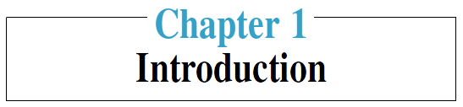
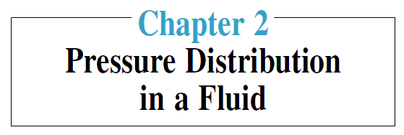
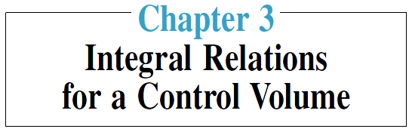
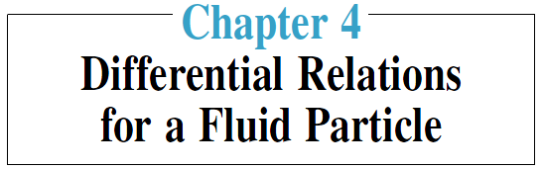
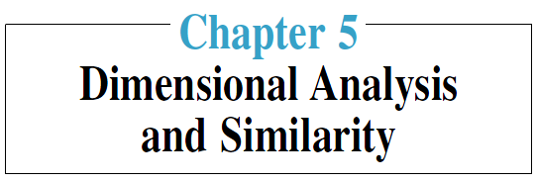
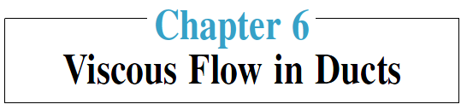
سرفصل درس مکانیک سیالات (1)
فصل اول: مقدمه
فصل دوم: توزیع فشار در سیال ساکن
فصل سوم: روابط انتگرالی برای حجم کنترل
فصل چهارم: معادلات دیفرانسیل جریان سیالات
فصل پنجم: تحلیل ابعادی وتشابه
فصل ششم: جریان ویسکوز در مجراها

Slide 4
فصل اول: مقدمه

Slide 5
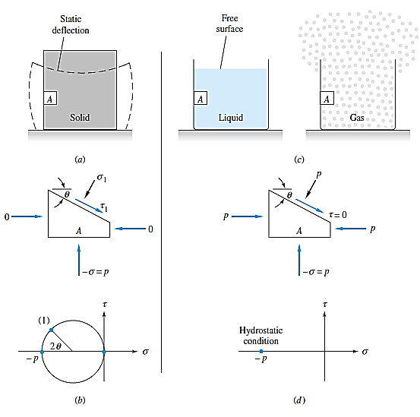

مفهوم سیال؟
در علم مکانیک سیالات رفتار سیالات در حال سکون (استاتیک سیالات) و در حال حرکت (دینامیک سیالات) مورد بحث و بررسی قرار می گیرد.
هدف از آنالیز مکانیک سیالات تعیین توزیع سرعت و فشار سیال در یک شکل هندسی مشخص است.
سیال ماده ای است که تحت تنش برشی هر چند ناچیز به صورت پیوسته تغییر شکل دهد.

Slide 6
مفهوم سیال؟
سیال می تواند به صورت مایع یا گاز (بخار) باشد.
خواص مایعات
در حالت کلی تراکم ناپذیرند
سطح آزاد تشکیل می دهند
حجم معینی را اشغال می کنند
خواص گازها
در حالت کلی تراکم پذیرند
نمی توانند یک سطح آزاد تشکیل دهند.
حجم معینی را درون اتمسفر ساکن اشتغال نمیکنند.
اثر نیروهای جاذبه به جز نیروی شناوری بر آنها خیلی کم است.
تفاوت جامدات و مایعات
سیالات دارای شکل معینی نیستند ولی جامد شکل معینی دارند
اگر به یک سیال تنش برشی هر چند ناچیز هم وارد شود تا موقعی که این تنش برشی اعمال می شود به طور پیوسته تغییر شکل و حرکت خواهد داشت ولی جامد می تواند در برابر تنش برشی مقاومت کند.

Slide 7
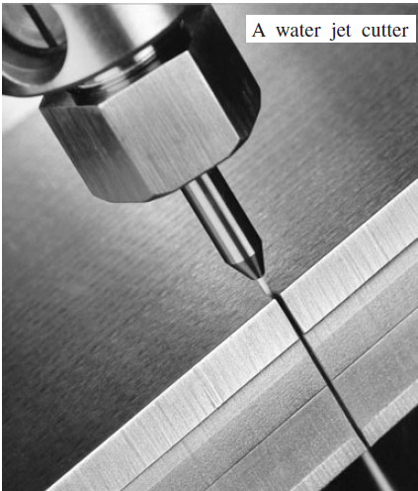
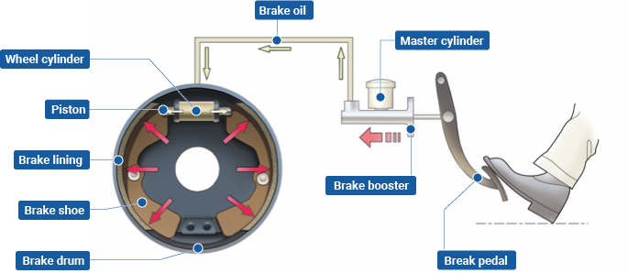
کاربردهای مکانیک سیالات
برش فولاد با واترجت
دیسک ترمز

Slide 8
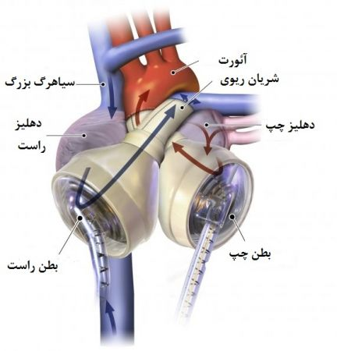
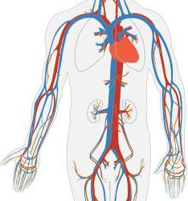
کاربردهای مکانیک سیالات
Artificial heart
جریان خون در بدن

Slide 9
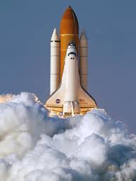

کاربردهای مکانیک سیالات
Space Shuttle

Slide 10
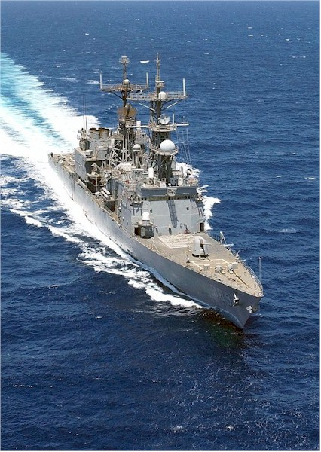
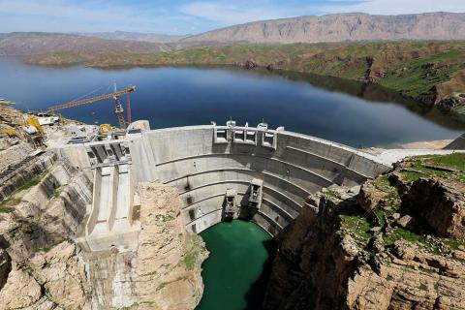
کاربردهای مکانیک سیالات
کشتی ها
نیروگاههای برقآبی

Slide 11
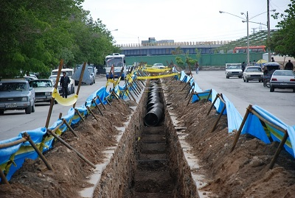
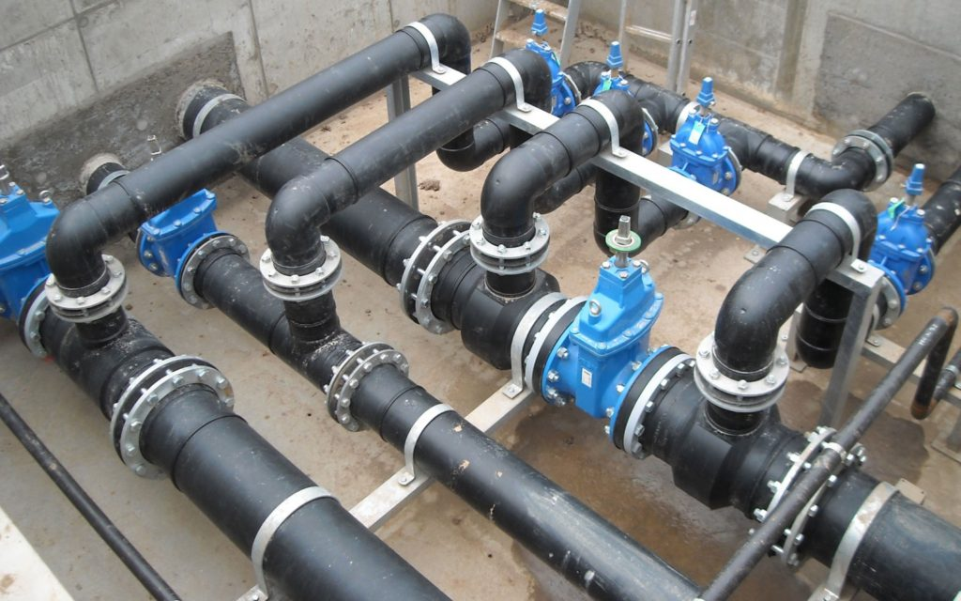
کاربردهای مکانیک سیالات
شبکه های فاضلاب
شبکه های آبرسانی

Slide 12
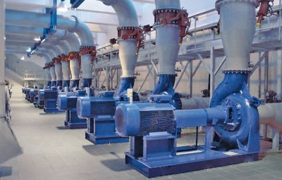
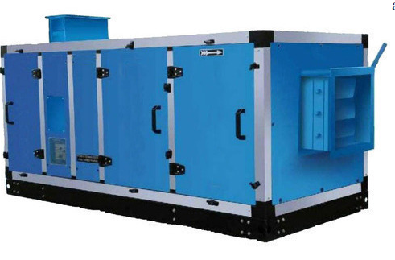
کاربردهای مکانیک سیالات
Pumping Station
ایستگاههای پمپاژ
هواسازهای تهویه مطبوع
Air Handling Unit

Slide 13
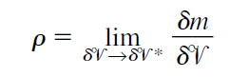
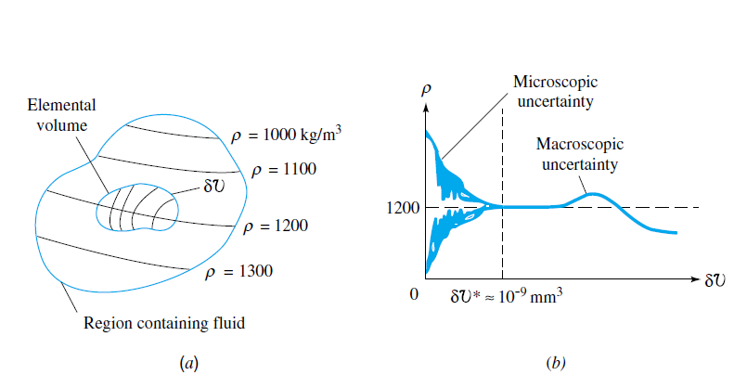
فرض محیط پیوسته
به جاي تلفيق پيچيده اثرات واقعي ملكولهاي مجزا از توزيع پيوسته فرضي ماده (محيط پيوسته) استفاده مي شود.
مثلا: نانوکانال ها

Slide 14
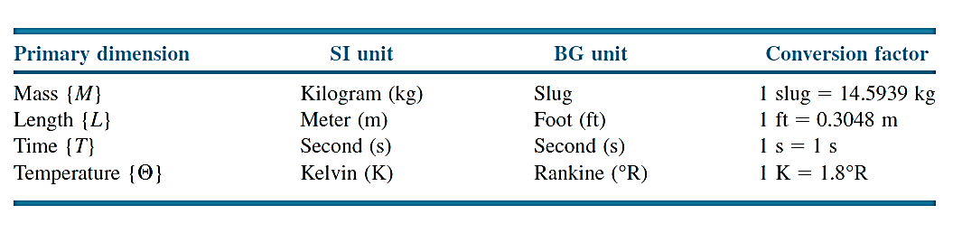
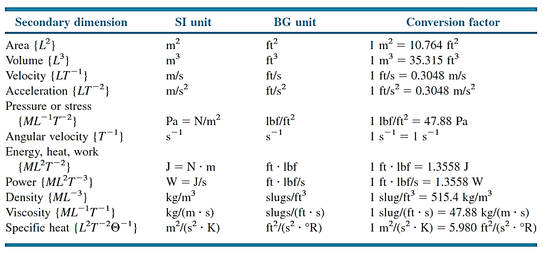
ابعاد (Dimensions)
(PRIMARY UNITS) ابعاد اصلي
جرم
طول
زمان
دما
(SECONDARY UNITS) ابعاد فرعي

Slide 15
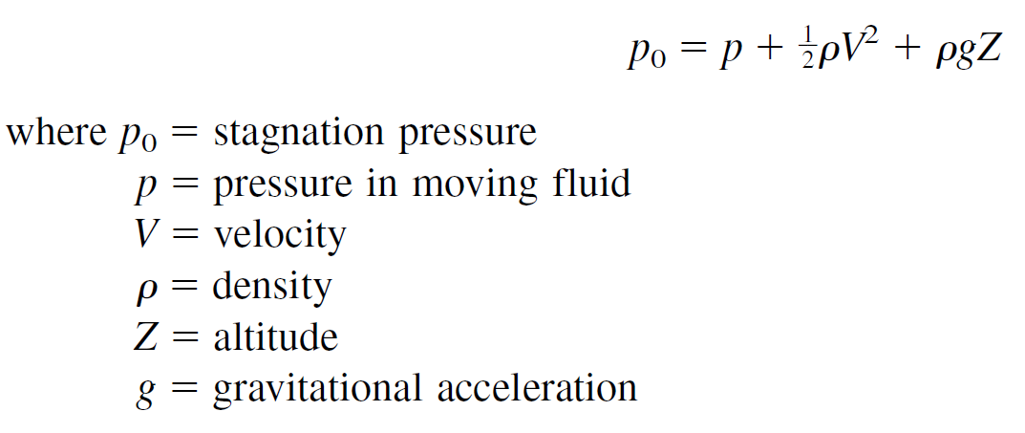
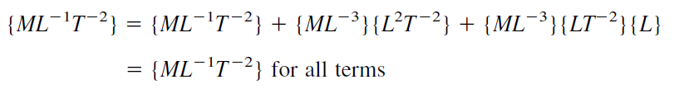
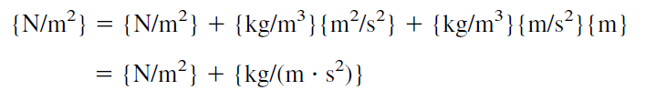
قانون همگنی ابعادی
رابطه برنولی

Slide 16
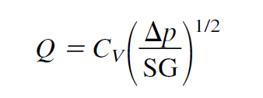
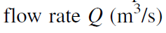
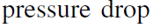
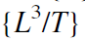
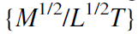
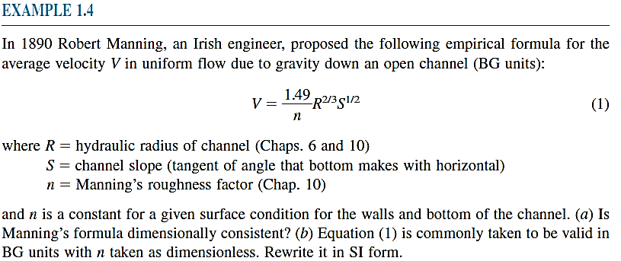
ناسازگاری ابعادی ( در روابط تجربی)
بدون بعد
افت فشار در یک شیر

Slide 17
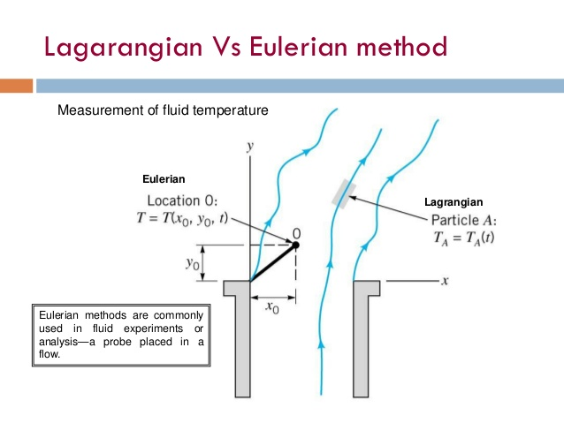
روش های تحلیل در مکانیک سیالات
1- دیدگاه اویلری: در این روش میدان جریان مورد توجه قرار می گیرد.
2- دیدگاه لاگرانژی: در این روش حرکت ذرات به طور جداگانه بررسی می گردد.

Slide 18
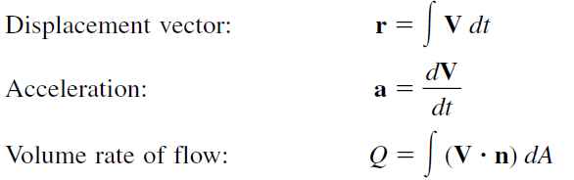
میدانهای سرعت و شتاب
میدان سرعت
بردار جابجایی
میدان شتاب
نرخ جریان حجمی

Slide 19
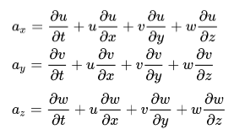
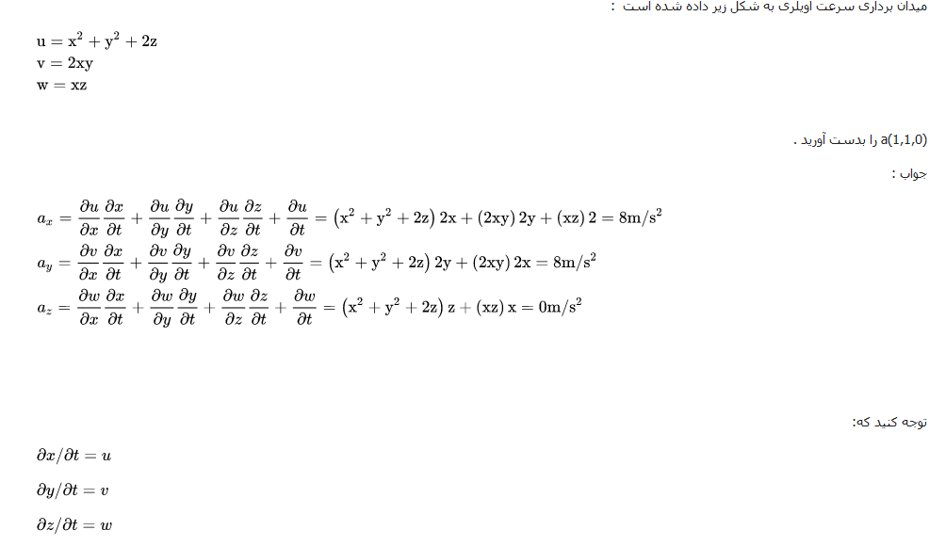

Slide 20
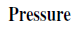
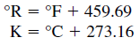
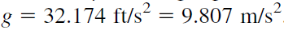
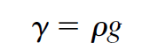
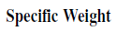
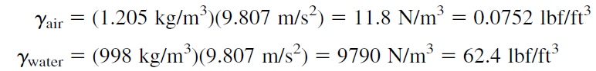
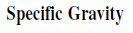
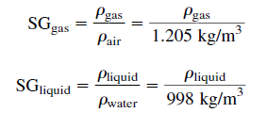
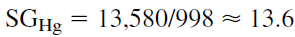
خواص ترمودینامیکی سیالات
فشار : تنش در یک نقطه از سیال ساکن را می گویند.
دما: واحد سنجش انرژی داخلی سیال است.
چگالی: جرم واحد سیال است.
وزن مخصوص
گرانش ویژه: نسبت چگالی یک مایع به آب و یا چگالی یک گاز نسبت به هوا است.

Slide 21
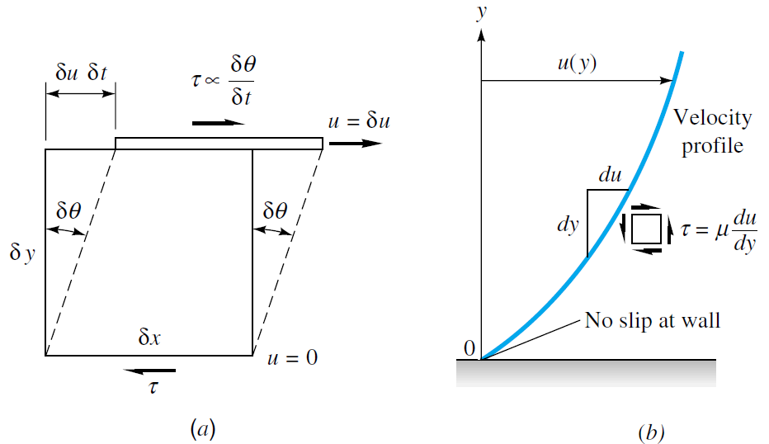
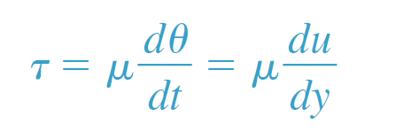
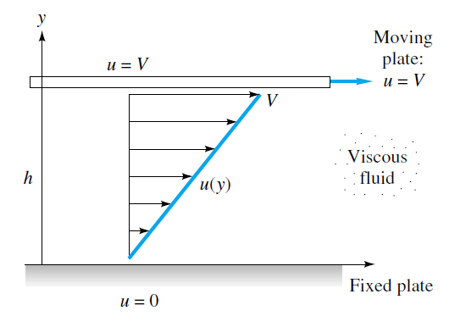
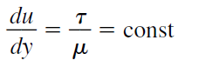
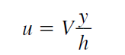
سیالات نیوتنی
تنش برشی
سرعت
فاصله
ویسکوزیته

Slide 22
لزجت
لزجت خاصیت مقاومت سیال در مقابل نیروهای وارد بر آن و ایجاد تنش برشی است.
لزجت عامل اصلی انتقال مومنتم در لایه های سیال است.
لزجت هنگامی ظاهر می شود که بین لایه های سیال حرکت نسبی وجود داشته باشد.
لزجت ناشی از دو عامل زیر است :
نیروهای جاذبه مولکولی که در مایعات مطرح می شود
نیروهای تبادل مومنتم مولکولی که در گازها مطرح می شود .
تغییرات لزجت مایعات با دما را می توان با معادله زیر بیان کرد:
که a و b ضرایب ثابت و تابع نوع مایع هستند.
تغییرات لزجت گازها با دما را می توان با معادله زیر بیان کرد:
N به نوع گاز بستگی دارد. همچنین معادله ساترلند نیز برای تغییرات لزجت گاز به کار می رود.
µ=ae^{-bT} | (1-1)
$$\frac{μ}{μ_{0}}={(\frac{T}{T_{0}})}^{N}$$ | (1-2)
در مایعات با افزایش دما نیروهای بین مولکولی کاهش یافته و در نتیجه لزجت کاهش می یابد.
در گازها با افزایش دما تعداد برخوردها زیاد شده و در نتیجه تبادل مومنتم مولکولی افزایش می یابد که حاصل آن افزایش لزجت است.
در مایعات لكه میزان تغییرات لزجت با دما در مایعات بیشتر از گازها است.
در فشارهای معمولی لزجت مستقل از فشار است ولی در فشارهای بالا لزجت مایعات و گازها با افزایش فشار افزایش می یابد. (در گازها افزایش سرعت برخورد و کاهش زمان برخورد)

Slide 23




ویسکوزیته ( لزجت)
Dim: M/(L.T) or kg/(m.s)
ویسکوزیته سینماتیکی
(M/(LT))/(M/L³)= L²/T or m²/s

Slide 24





مثال

Slide 25









مثال

Slide 26

سیالات غیرنیوتنی
سیالاتی را که از قانون لزجت نیوتنی پیروی نمی کنند سیالات غیر نیوتنی می نامند که در آنها رابطه بین تنش برش و گرادیان سرعت غیر خطی است. سیالات غیرنیوتنی به دو دسته تقسیم می شوند : سیالات غیر نیوتنی مستقل از زمان و سیالات غیر نیوتنی وابسته به زمان
پلاستیک بینگهام
در این سیالات لزجت ظاهری در هر لحظه معین به زمان بستگی ندارد از این نوع سیالات می توان سیالات دیلاتانت، شبه پلاستیک و بینگهام را نام برد.
سیال دیلاتانت اتساعی سیالی است که با افزایش تنش برشی مقاومت آن بیشتر می شود. مثال : سوسپانسیون ماسه و نشاسته
سیال شبه پلاستیک : سیالی است که با افزایش تنش برشی مقاومت آن کاهش می یابد. مثال : خمیر کاغذ، شیر و گل
سیال بینگهام : سیالی است که تحت تنشهای کمتر از تنش تسلیم رفتار جامد را از خود نشان می دهد و تحت تأثیر تنش های بالاتر از آن رفتار سیال دارد.
تنش برشی
اتساعی
پلاستیک
نیوتنی
شبه پلاستیک
سيالات غیر نیوتنی وابسته به زمان
از این سیالات می توان به دو نوع سیال تیکسو تروپیک و رئو پکتیک اشاره کرد.
سیالات تیکسوتروپیک در تنش برشی ثابت با گذشت زمان رقیق می شوند یا به عبارت دیگر با گذشت زمان برای ثابت نگه داشتن گرادیان ،سرعت تنش برش کمتری لازم دارند. سیالات رئوپکتیک در تنش برشی ثابت با گذشت زمان غلیظ می شوند یا به عبارت دیگر با گذشت زمان برای ثابت نگه داشتن گرادیان ،سرعت تنش برشی بیشتر لازم دارند.
آهنگ کرنش برشی

Slide 27






کشش سطحی
واحد: N/m

Slide 28


مثال: کشش سطحی

